Slide 1
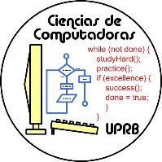


SICI-4030 Base de Datos
Dr. Nelliud D. Torres
Presentación - 9
Creación y Mantenimiento de una Tabla
Data Definition Language DDL
(CREATE, ALTER and DROP Database Tables)
Presentación preparada por la
Dra. Lennis Torres

Slide 2
OBJETIVOS
Modificar la apariencia del SQL Command Line
Conectarnos a SQL y crear una cuenta.
Crear una base de datos.
Identificar el nombre de una tabla y su estructura
Crear una nueva tabla utilizando el comando CREATE TABLE
Utilizar un subquery para crear una nueva tabla
Añadir una columna a una tabla existente
Modificar la definición de una columna en una tabla existente
Borrar una columna de una tabla existente
Marcar una columna como unused y borrarla en otro momento
Cambiarle el nombre a una tabla
Truncate una tabla (Eliminar los datos)
Drop una tabla (Eliminar la tabla)

Slide 3
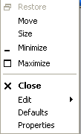
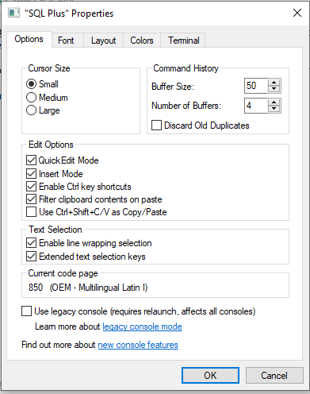
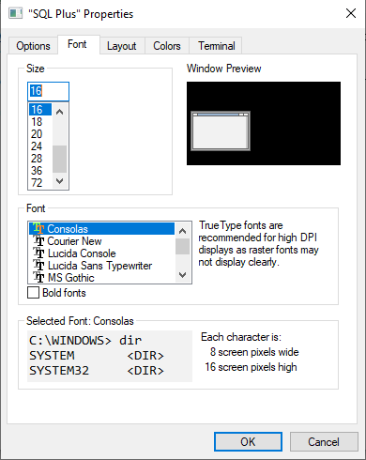
MODIFICAR LA APARIENCIA DE LA VENTANA DE “SQL Command Line”

Slide 4
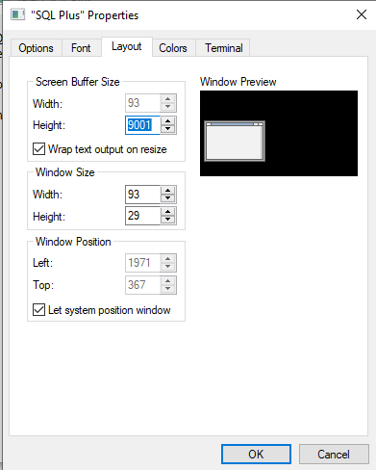
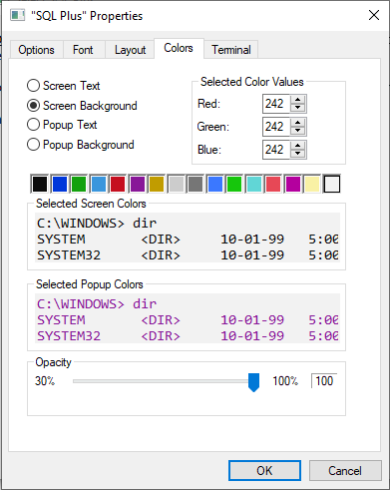
MODIFICAR LA APARIENCIA DE LA VENTANA (cont.)

Slide 5
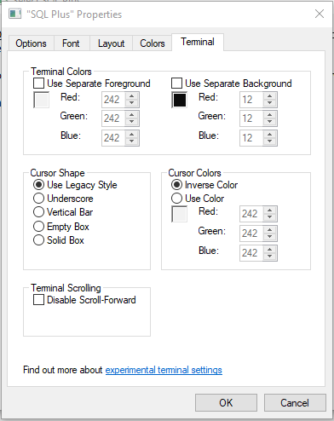
OJO- La ventana debe ser blanca con letras negras

Slide 6
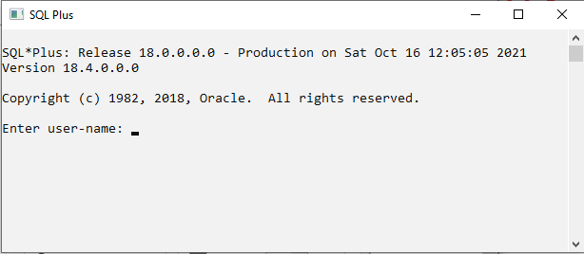
SQL COMMAND LINE
Entrar a “SQL Command Line”
Oracle automáticamente te pide el username
username: system
password: xxx ⇐ La clave que usted indico para instalar. Si está utilizando las computadoras de los laboratorios, la clave debe ser: oracleXE
Si no te pide username, entrar el comando connect (Se puede abreviar conn)

Slide 7
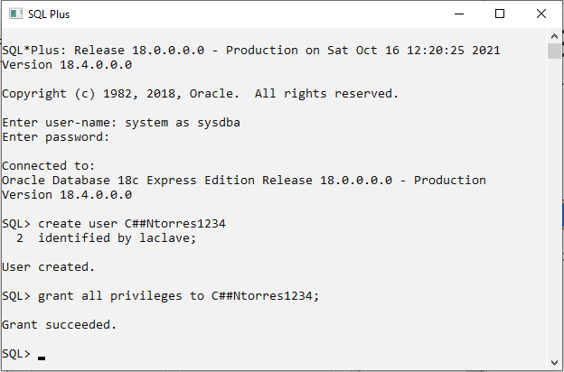
CREAR UNA CUENTA EN SQL
Para evitar dañar la cuenta system, vamos a crear una cuenta de usuario con privilegios y trabajar con esa cuenta de ahora en adelante.
La version 18c utiliza el prefijo C##

Slide 8
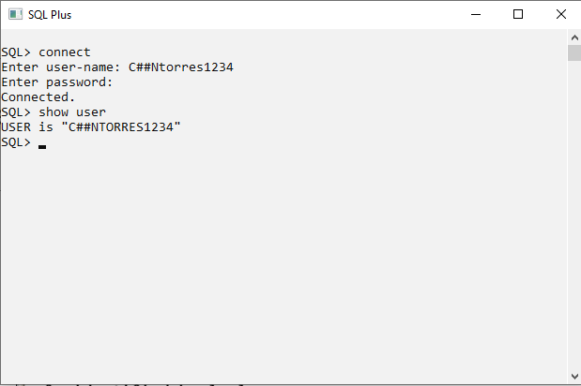
INTENTE CONECTARSE A LA CUENTA CREADA. DEBE SALIR LO SIGUIENTE:
De ser así, ¡Felicidades! Ya está listo para trabajar con Oracle y preparar los trabajos del curso.

Slide 9
MANEJO DE SCRIPTS
Podemos escribir scripts a nivel del command prompt de Oracle. Algunos comandos relacionados al manejo de scripts son:
edit – Permite invocar el editor para crear o modificar un script.
define_editor – Permite configurar el editor.
start o @ nombreScript – Permite ejecutar las instrucciones guardadas en un archivo.
save – Guarda las instrucciones de SQL que se están trabajando en un archivo.
host – Permite enviar comandos al sistema operativo.
Nota: Para eliminar el contenido de la ventana del SQL Command Line use el comando “clear screen” o “cle scr”
Notes:
Ejemplo:
Define_editor = “Notepad”
Define_editor = “c:\Program Files\Notepad++\notepad++.exe“
define_editor = emacs

Slide 10
CREAR LA BASE DE DATOS “JustLee”
Utilice el “script” provisto para crear la base de datos a usarse como ejemplo.
En el command prompt de SQL> escriba el path en donde está el código disponible en la plataforma:
Ejemplo:
start C:\data\chapter2\JLDB_Build.sql
@ C:\data\chapter2\JLDB_Build.sql
Observe las tablas disponibles con el comando:
SELECT table_name FROM user_tables;
Nota: Si está utilizando una cuenta de administrador el comando le mostrará todas las tablas disponibles y no sólo las que acaba de crear.
Laboratorio: Correr el script que crea esta base de datos (Debe estar en Moodle el script).

Slide 11
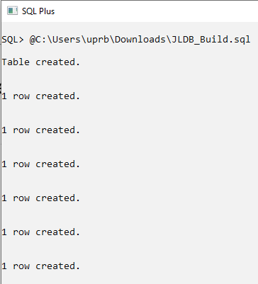
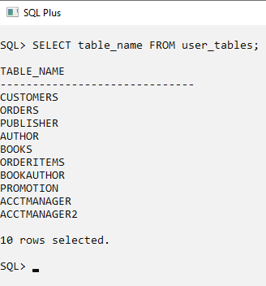
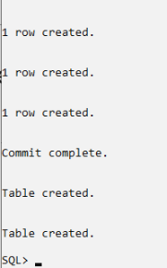
SELECT table_name FROM user_tables;
Corrida del script
Listado de las tablas creadas

Slide 12
DESCRIBE tablename o DESC tablename
Verifique el contenido de las tabla utilizando el comando DESCRIBE
Tablas que componen la base de datos “JustLee Books”
CUSTOMERS
ORDERS
PUBLISHER
AUTHOR
BOOKS
ORDERITEMS
BOOKAUTHOR
PROMOTION
DESCRIBE pertenece a SQL*Plus por lo que no requiere el uso de semicolon (;) al final de la instrucción.

Slide 13
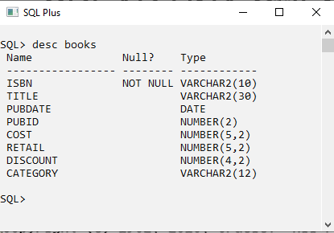
EJEMPLO DESCRIBE BOOKS
Lista de la estructura de la tabla BOOKS

Slide 14
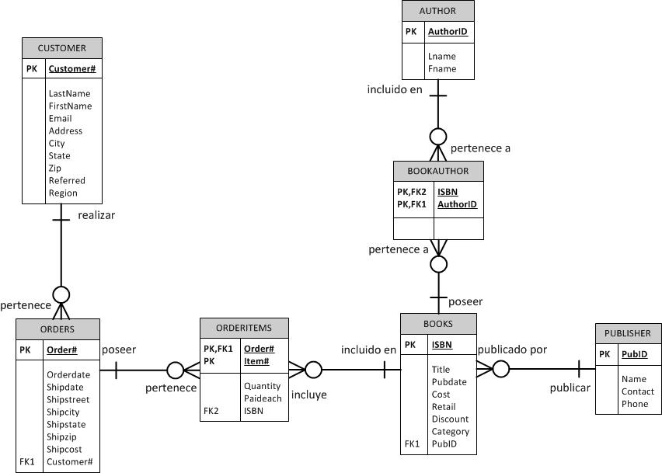
JUSTLEE BOOKS DATABASE
Indique diferencias con nuestro formato
ERD ORIGINAL HECHO EN VICIO 2010

Slide 15
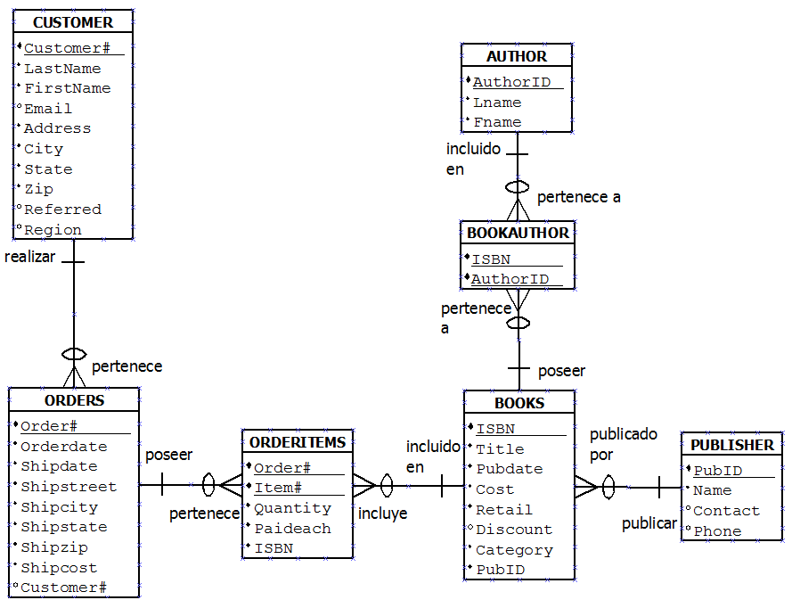
JUSTLEE BOOKS DATABASE
ADAPTADO A DIA PERO MANTENIENDO FORMATO ORIGINAL

Slide 16
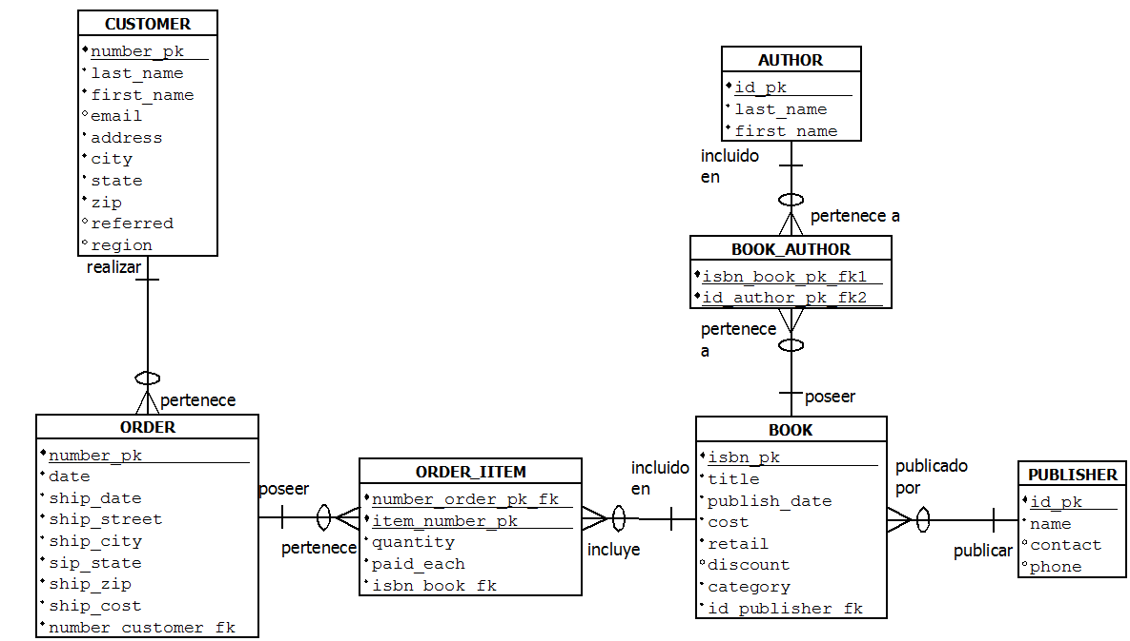
JUSTLEE BOOKS DATABASE
DISEÑO EN DIA Y FORMATO DEL CURSO. ¿SE VÉ LA DIFERENCIA?

Slide 17
TABLA EN UNA BASE DE DATOS
Es un objeto de la base de datos.
Almacena datos para la base de datos.
Consiste de columnas y filas.
Se pueden crear y modificar los datos a través de los comandos del Data Definition Language (DDL).
Pasos para crear una tabla:
Escoger un nombre único para cada columna.
Determinar el tipo de datos que almacenará.
Determinar (en la mayoría de los casos) el ancho máximo de cada columna.

Slide 18
DISEÑO DE UNA TABLA
Nombres de las tablas y columnas:
Pueden contener un máximo de 30 caracteres (no se permiten espacios en blanco)
Deben comenzar con una letra
Pueden contener números, underscore (_) y el signo de número (#)
Tienen que ser únicos.
No se permite utilizar las palabras reservadas de SQL como lo son SELECT, DISTINCT, CHAR, etc.
Notes:
La restricción de los 30 caracteres sólo aplica al nombre de las tablas y los atributos y no al contenido de los atributos.

Slide 19
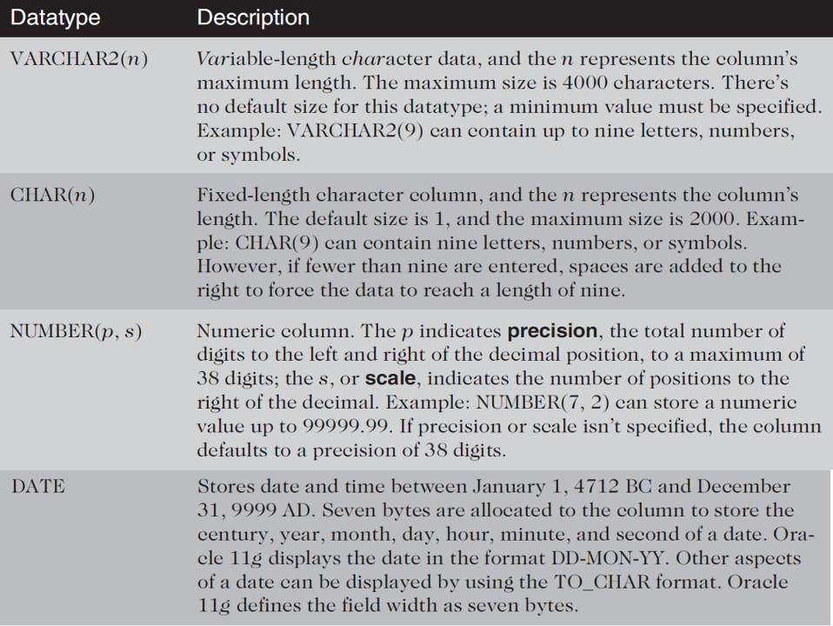
Pag: 177
Notes:
Es el tipo de datos que Oracle 11g espera almacenar en cada columna que sea definida…..

Slide 20
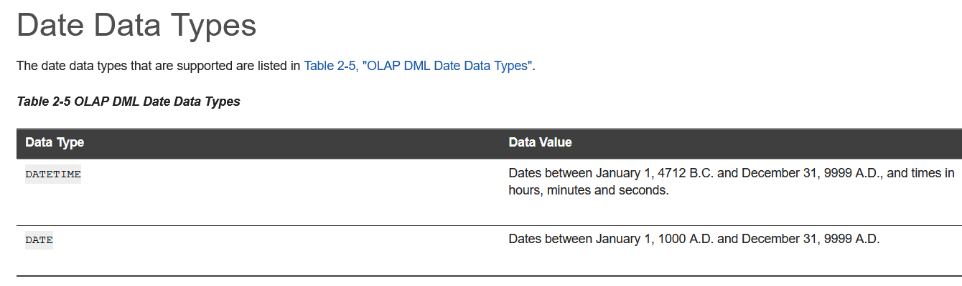
DATE & DATETIME
Datetime Datatypes
This section includes the following topics:
DATE Datatype
TIMESTAMP Datatype
TIMESTAMP WITH TIME ZONE Datatype
TIMESTAMP WITH LOCAL TIME ZONE Datatype

Slide 21

SINTAXIS BÁSICA DEL COMANDO PARA CREAR UNA TABLA
Es obligatorio definir el nombre de la tabla, al menos una columna y su datatype.
Opcionalmente se puede incluir CREATE SCHEMA la cual define una porción de la base de datos que le pertenece a un usuario en particular.
Además puede asignarse un default value a la columna.
Pag: 187
Notes:
Por “default” el “schema” pertenece al usuario que crea la tabla.

Slide 22
SCHEMA
Antes de poder crear tablas en la base de datos, necesitamos crear esquemas para los usuarios.
Son como cuentas o áreas en donde cada usuario crea y maneja sus tablas independientemente.
A nivel de producción se define un schema que comparten muchos usuarios. (prueba vs producción)
El administrador de la base de datos es el que crea los esquemas y las cuentas.
Pags: 39-41

Slide 23
ENUNCIADO CREATE TABLE
Su formato básico es:
CREATE TABLE nombre_tabla (
atributo1 tipo_de_dato1,
atributo2 tipo_de_dato2,
atributo3 tipo_de_dato3,
etc.);

Slide 24
DEFINICIÓN DE LAS COLUMNAS
La definición de las columnas tienen que estar encerradas con paréntesis.
La definición de cada columna es separada por una coma (,).
El tipo de datos (Datatype) tiene que ser especificado en cada una de las columnas.
Opcionalmente se puede asignar un default value.
El máximo de columnas en una tabla es 1,000.

Slide 25
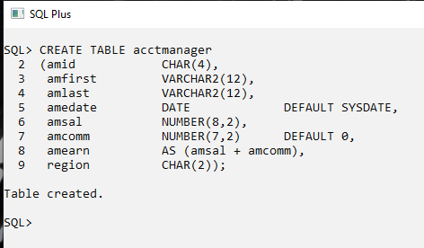
EJEMPLO DEL COMANDO CREATE TABLE
Columna Virtual
El valor de la columna virtual es generado (derivado) cuando se realiza la consulta (query) y el mismo no es almacenado físicamente en los datos de la fila.
Notes:
No podemos realizar el comando de insert para una columna que posee un valor virtual.

Slide 26
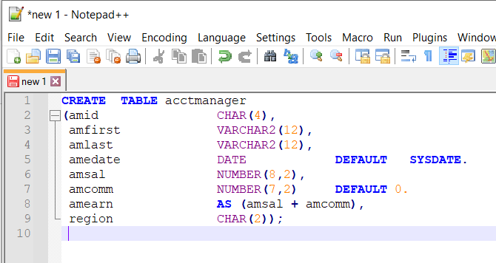
USO DE NOTEPAD++ PARA CREAR EL SCRIPT (SQL) QUE GENERA LA TABLA
El comando CREATE TABLE nos permite crear la estructura de la tabla.
Para añadir datos a la misma es necesario utilizar el comando INSERT.
Práctica: Crear esta tabla en la clase. Recuerde que Oracle 10 no trabaja atributos virtuales.

Slide 27
VISUALIZANDO LA LISTA DE LAS TABLAS: USER_TABLES
El data dictionary es un componente típico del DBMS el cual mantiene información acerca de todos los objetos que componen la base de datos.
Se puede consultar el data dictionary para verificar todas las tablas que existen en el esquema.
El objeto “USER_TABLES data dictionary” mantiene información de sobre todas las tablas

Slide 28
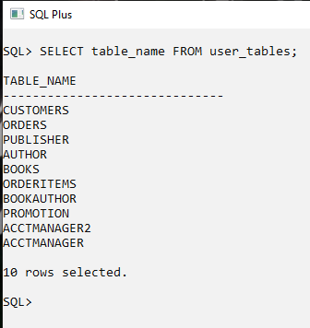
VISUALIZANDO LA LISTA DE LAS TABLAS: USER_TABLES
Práctica : Ejecute esta instrucción en Oracle

Slide 29
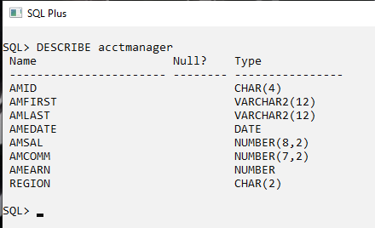
VISUALIZANDO LA ESTRUCTURA DE UNA TABLA: DESCRIBE
El comando DESCRIBE muestra la estructura de una tabla en específico (incluyendo todas sus columnas).
Permite corroborar el datatype de cada columna.
Práctica : Ejecute esta instrucción en Oracle

Slide 30
CREACIÓN DE UNA TABLA A TRAVÉS DEL USO DE “SUBQUERIES”
Una tabla puede ser generada from scratch o generada a través del uso de subqueries.
Se pueden utilizar subqueries para recuperar datos de una tabla existente.
Requiere el uso de “AS” como palabra clave.
Se pueden asignar nuevos nombres a las columnas.

Slide 31

CREATE TABLE…AS

Slide 32
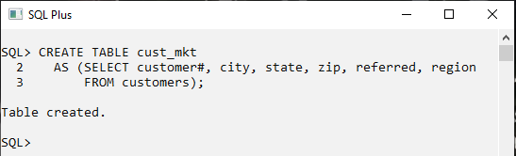
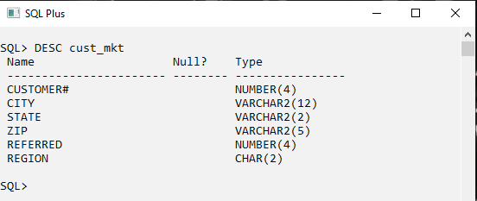
COMMANDO CREATE TABLE…AS EJEMPLO
Notes:
Puede ser utilizado para generar una tabla que contenga sólo las columnnas que deseamos que cierto departamento pueda ver como por ejemplo el departamento de mercadeo……
SET LINESIZE 300
Para visualizar mejor los resultados en pantalla.
Se pueden colocar nuevos nombres para las columnas justo después del nombre de la tabla entre paréntesis.

Slide 33
MODIFICAR TABLAS EXISTENTES
Realizado a través del comando ALTER TABLE.
Utilizar la cláusula ADD para añadir una columna.
Utilizar la cláusula MODIFY para cambiar una columna.
Utilizar DROP COLUMN para eliminar una columna.

Slide 34
SINTAXIS DEL COMANDO ALTER TABLE
Pags: 190-191

Slide 35
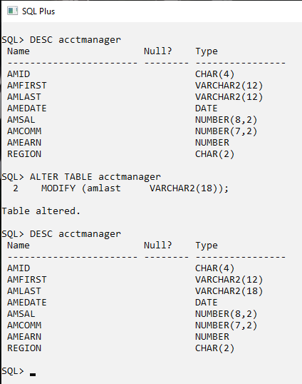
ALTER TABLE…MODIFY Command
Práctica : Ejecute esta instrucción en Oracle con la tabla ya creada.

Slide 36
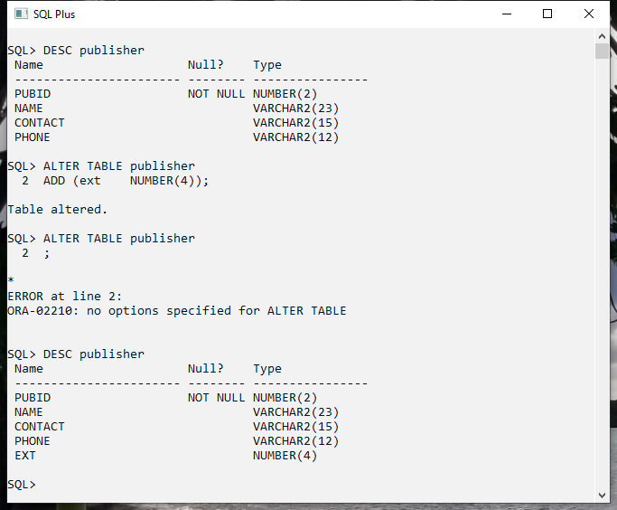
ALTER TABLE…ADD COMMAND
ALTER TABLE publisher ADD (ext NUMBER(4));
Añadir columna ext
Práctica : Ejecute esta instrucción con la tabla creada.

Slide 37
REGLAS PARA LLEVAR A CABO LA MODIFICACIÓN
El tamaño de la columna debe ser tan amplio como la cantidad de datos que ya contiene.
Si una columna del tipo NUMBER posee datos, el tamaño de dicha columna no se puede reducir.
Añadir o cambiar el tipo de datos default no afecta los datos ya existentes en la tabla.

Slide 38
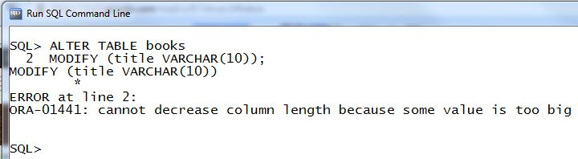
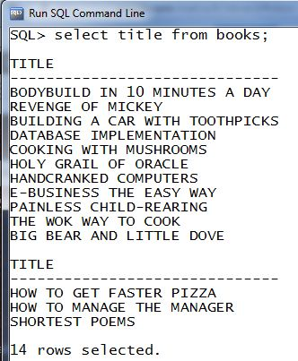
ERROR AL MODIFICAR TAMAÑO DE UNA COLUMNA
Título de 30 caracteres

Slide 39
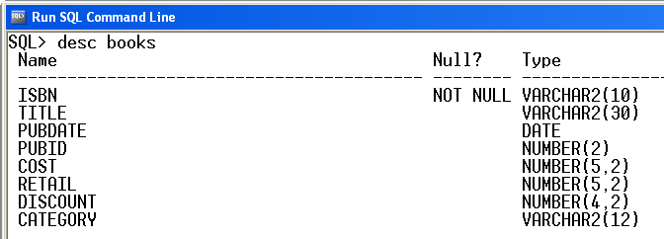
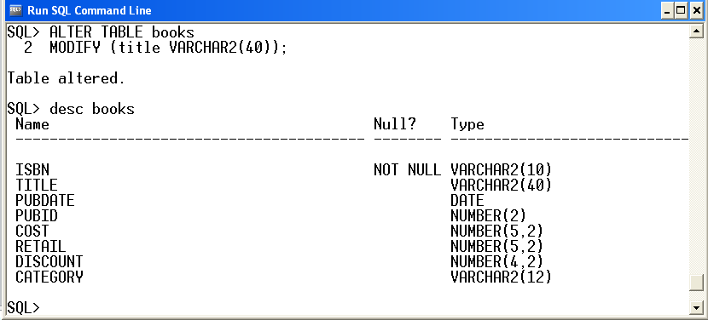
MODIFICAR TAMAÑO DE LA COLUMNA

Slide 40
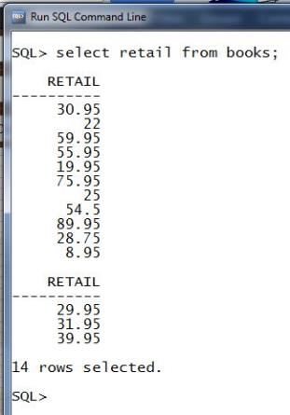
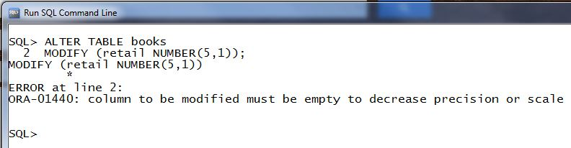
ERROR AL MODIFICAR UNA COLUMNA TIPO NUMBER QUE CONTIENE DATOS

Slide 41
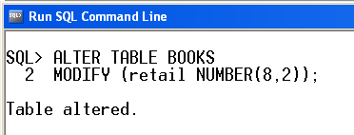
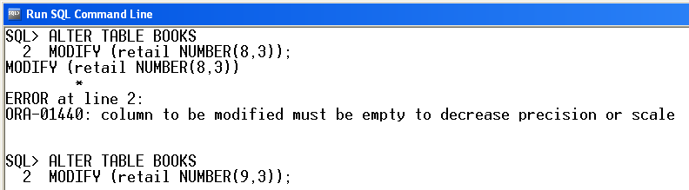
MODIFICAR COLUMNA TIPO NUMBER
Si la tabla posee datos podemos aumentar la escala y la precisión pero no disminuirla.

Slide 42
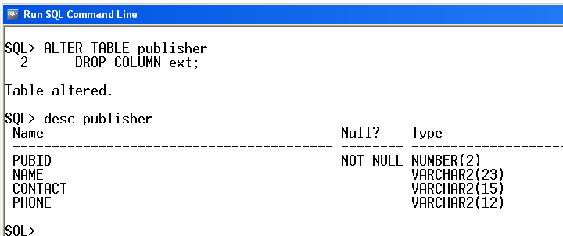
ALTER TABLE…DROP COLUMN COMMAND
Cuando es ejecutado el comando sólo puede hacer referencia a una columna a la vez.
Debe realizarse con cautela ya que la columna borrada queda permanente.
No se puede borrar la última columna existente en una tabla.
Práctica : Ejecutar esta instrucción con la tabla creada.

Slide 43
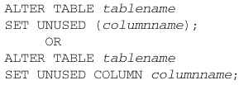
ALTER TABLE…SET UNUSED COMMAND
Una vez marcada para ser borrada, la columna no puede ser restaurada.
El espacio de almacenamiento se libera en un momento posterior.

Slide 44

ALTER TABLE…DROP UNUSED COMMAND
Libera espacio de almacenamiento de las columnas que previamente fueron marcadas como no utilizadas.

Slide 45
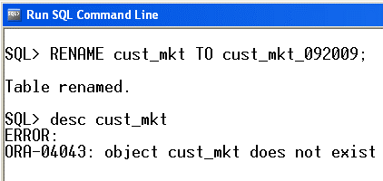
CAMBIAR EL NOMBRE DE UNA TABLA
RENAME…TO es utilizado para cambiar el nombre de una tabla. El viejo nombre dejaría de ser válido.
Práctica : Ejecutar esta instrucción con la tabla creada

Slide 46
TRUNCATE TABLE
Este comando nos permite eliminar los datos de la tabla únicamente. Su estructura se mantiene.
Su formato es: TRUNCATE TABLE tabla1;

Slide 47
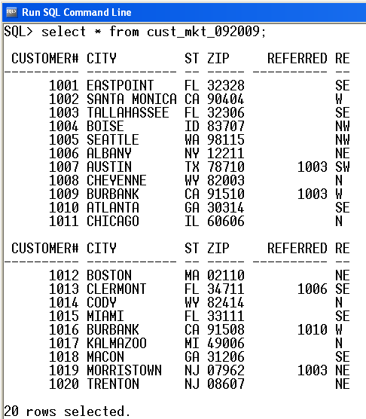
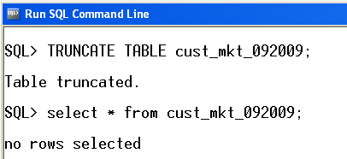
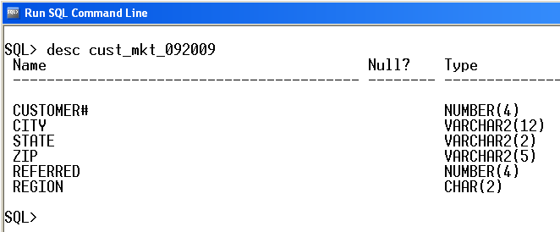
TRUNCATING A TABLE
TRUNCATE TABLE command – Son borradas las filas que componen la tabla.
La estructura de la tabla permanece intacta.
Útil para borrar datos de prueba.

Slide 48
DROP TABLE
Este comando nos permite eliminar los datos de la tabla y su estructura.
Su formato es: DROP TABLE tabla1;
OJO → Al eliminar las tablas de un sistema, estas deben eliminarse en un orden en particular.
¿Cuál es ese orden y porque?
Pag: 191

Slide 49
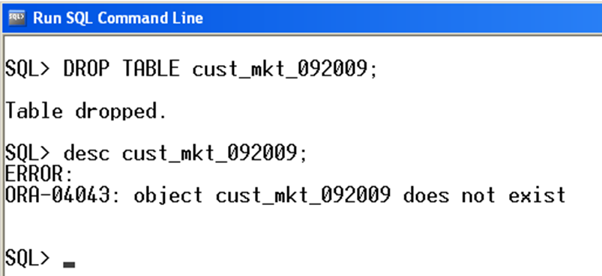
BORRAR UNA TABLA
DROP TABLE command – El contenido de una tabla junto a su estructura son borrados.
Práctica : Ejecutar esta instrucción con la tabla creada

Slide 50
COMENTARIOS (REMARK)
Permite poner comentarios dentro del script.
Después de REM o REMARK se puede poner lo que programador desee.
También se puede utilizar dos guiones seguidos (--) o /* */para sustituir la palabra REM.
Es sumamente importante la documentación de cada script.
Formatos:
REM comentarios
/* Aquí se ponen los comentarios */
-- Aquí también

Slide 51
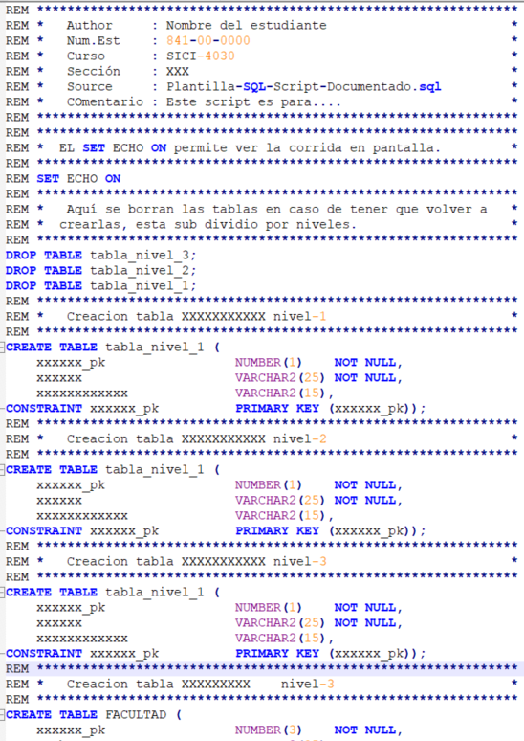
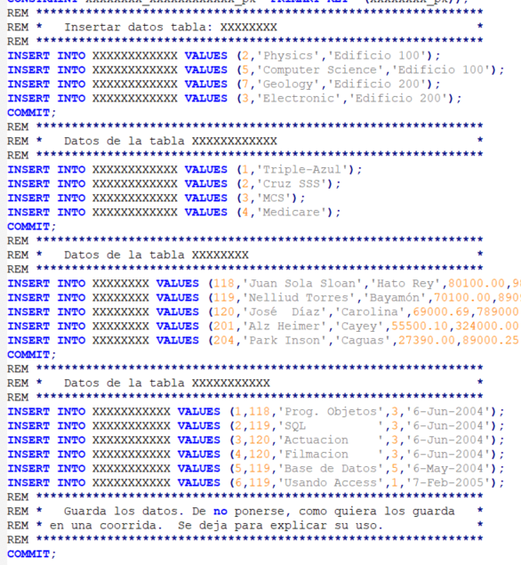
EJEMPLO DE COMENTARIOS (REMARK)

Slide 52
SET ECHO ON/OFF
Cuando se está ejecutando un script de SQL, este comando (SET ECHO ON) permite ver en pantalla las instrucciones según se van ejecutando.
Escribiendo SET ECHO OFF desactiva la opción.
Este comando se pueden dar interactivamente en pantalla o incluirlos como parte de un script.

Slide 53
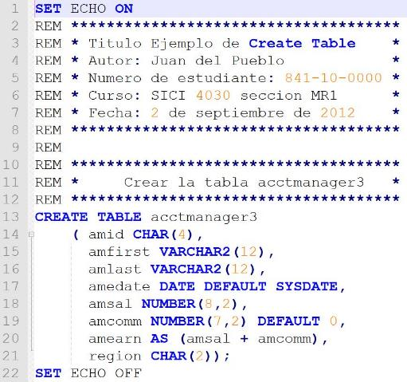
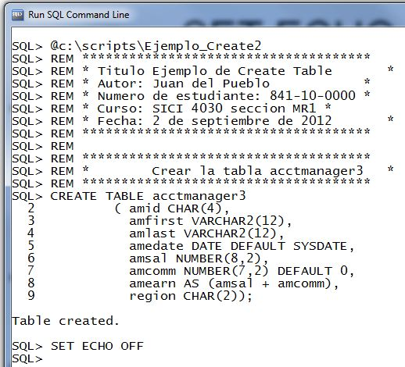
SET ECHO ON/OFF (EJEMPLO CORRIDA)

Slide 54
Resumen Creación y Mantenimiento de una Tabla
Se crea una tabla con el comando de CREATE TABLE
Cada una de las columnas que compondrán la tabla deben estar definidas en términos del nombre de la columna, tipo de dato y para algunos tipos de datos se puede indicar el ancho del campo
Una tabla puede contener hasta 1000 columnas
Dentro de una tabla, el nombre de cada columna tiene que ser único
Se puede cambiar la estructura de una tabla con el comando ALTER TABLE
Las columnas pueden ser añadidas, ajustado su tamaño o borradas usando el comando ALTER TABLE
El nombre de las tablas puede ser cambiado con el comando RENAME...TO
El comando TRUNCATE TABLE es usado para borrar el contenido de todas las filas de una tabla
Para remover tanto el contenido como la estructura de una tabla se utiliza el comando de DROP TABLE

Slide 55
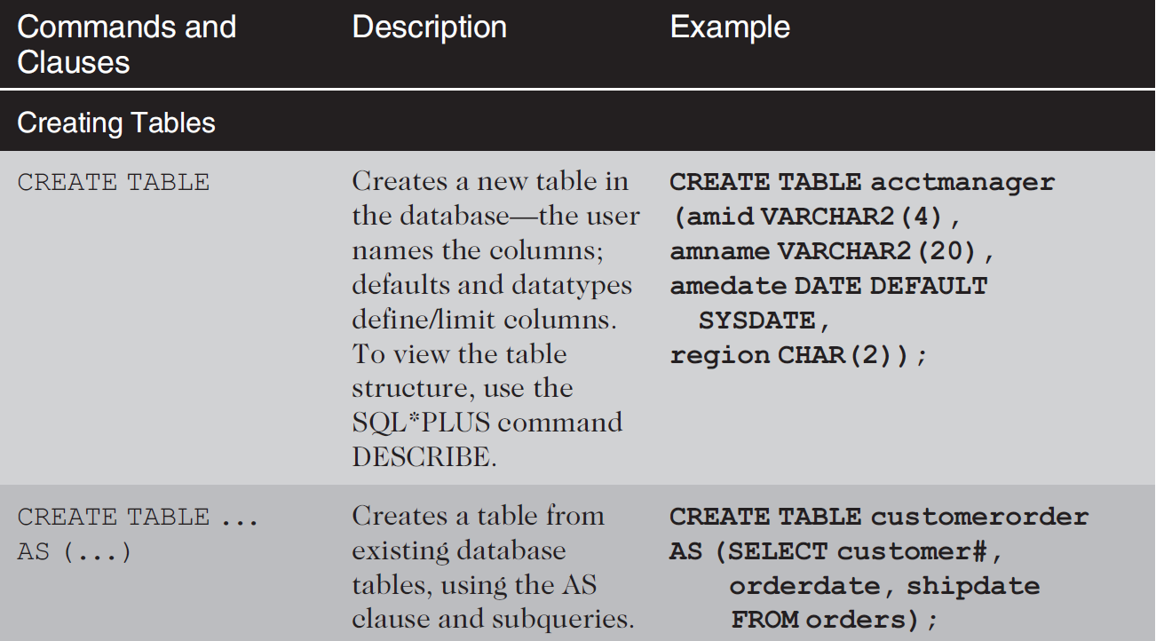
RESUMEN DE LA SINTAXIS

Slide 56
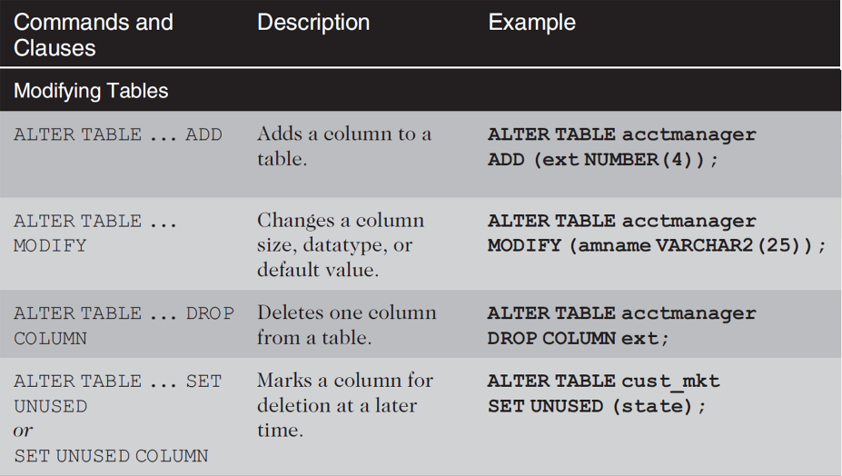
RESUMEN DE LA SINTAXIS (CONT.)

Slide 57
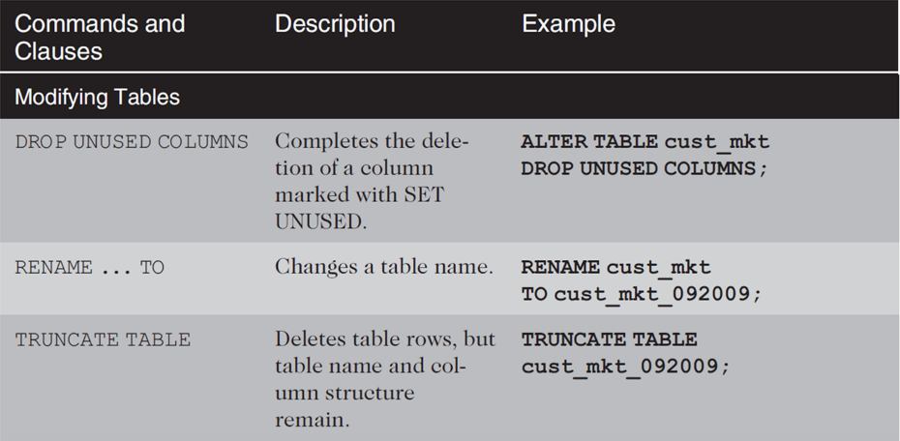
RESUMEN DE LA SINTAXIS (CONT.)

Slide 58
REFERENCIAS
Hoffer, J. A., Prescott, M. B., & McFadden, F. R. (2011). Modern Database Management (10 ed.). New Jersey: Pearson Education, Inc.
Casteel, J. (2010). Oracle 11g: SQL. Boston: Course Technology, Cengage Learning
Presentación preparada por la Dra. Lennis Torres, modificada por el Dr. Nelliud D. Torres

